Slide 1
Das TEK-Vario besser verstehen
Teil IV

Slide 2
10.3 FAQs: Welche Grundeinstellung empfehlt ihr für das TEK-Vario?
„Bitte, bitte, bitte lest die sch*** Handbücher!!!“
Wer? X Wo? Neresheim Wann? Freitagabend
KEIN TEXT!!!
…damit du die Zeit hast, sie zu lesen ☺.

Slide 3
10.3 FAQs: Welche Grundeinstellung empfehlt ihr für das TEK-Vario?
2) Zusatzinformation: Maximalwerte für Steigen und Sinken
Schauen wir uns zuerst das größte Steigen und Sinken an. Es hängt davon ab, in welchem Gebiet man fliegt. Hier bei uns steigt richtig gute Thermik mit 2 m/s bis 3 m/s. Also könnte man auf den ersten Blick auf die Idee kommen, die Maxima auf 3 m/s zu setzen. Das wird jedoch zu einem sehr unruhigen Signal führen. Außerdem werden die Angaben im „0“-Bereich sehr ungenau sein. Aber klare und fein abgestimmte Signale gerade in diesem Bereich machen oft den entscheidenden Unterschied aus, nicht wahr? Deshalb schlagen wir vor, die Maxima zunächst auf +/- 5 m/s zu setzen.

Slide 4
10.3 FAQs: Welche Grundeinstellung empfehlt ihr für das TEK-Vario?
3) Zusatzinformation: Reaktionszeit/Latenzzeit
Wenn man sein Modell sehr nahe bei sich fliegt, oder die Thermik stark ist, kann man durchaus die Erfahrung machen, dass man mit dem Auge schneller wahrnimmt, als das „ziemlich langsame“ TEK-Vario Signale ausgibt. Genauso kann es passieren, dass ein sehr schnelles Vario einen verrückt macht, wenn man in ruppiger Luft unterwegs ist. Nun, man sollte nicht voreilig seine Schlüsse ziehen.
Sobald man höher am Himmel fliegt, das Modell weiter weg ist, oder wenn Auf- und Abwinde nur schwach ausgeprägt sind, ist es unmöglich, mit dem Auge zu entscheiden, was man am besten tun sollte.

Slide 5
10.3 FAQs: Welche Grundeinstellung empfehlt ihr für das TEK-Vario?
3) Zusatzinformation: Reaktionszeit/Latenzzeit (Forts.)
Dann hilft ein konventionelles Vario, die Luft bis zu einem gewissen Grad zu „lesen“. Jedoch bekommt man durch ein sauber eingestelltes TEK-Vario eine wesentlich genauere Vorstellung davon, was dort oben vor sich geht. Und das ist der Punkt, an dem eine gut gewählte zeitliche Verzögerung ihre Trümpfe voll ausspielt. Wir wissen alle, dass jeder Segler einen gewissen Raum und eine gewisse Zeitspanne braucht, um einen ganzen Kreis zu fliegen. Bitte stell dir dein Modell vor, wie es am Himmel seine Kreise zieht. Stelle dir vor, das TEK-Vario hat über die letzten zwei Sekunden hinweg konstant etwas mehr als nur minimales Steigen ausgegeben. Was würdest daraus für Schlüsse ziehen?

Slide 6
10.3 FAQs: Welche Grundeinstellung empfehlt ihr für das TEK-Vario?
3) Zusatzinformation: Reaktionszeit/Latenzzeit (Forts.)
Die Erfahrung zeigt, dass eine Reaktionszeit/Latenzzeit zwischen 1,2 s und 2,0 s am meisten Sinn macht.
Alle modernen konventionellen und TEK-Varios geben dem Anwender die Möglichkeit, die Reaktionszeit einzustellen. Die Daumenregel ist: Je größer das Modell und je höher die Flächenbelastung, desto mehr Verzögerung ist angebracht.
In der Praxis beachten zu viele Piloten diesen Punkt nicht. Um es kurz zu machen: Sie sollten es tun!

Slide 7
10.4 FAQs: Wie verhält es sich mit dem Bereich zwischen 0 Steigen/
Sinken und dem Eigensinken eines Modells?
Modelltyp | Eigensinken
modernes F5J-Modell | ca. – 0,3 m/s
moderner Scale Hochleistungssegler | ca. – 0,4 to – 0,5 m/s
weniger hochentwickelte Modelle | ca – 0,6 to – 0,7 m/s
Manche Piloten empfehlen, den 0-Punkt des Varios in die Nähe des untersten Wertes des Eigensinkens zu verlegen. Zum Beispiel: Wenn die Sinkrate – 0,5 m/s beträgt, versetzen sie den 0-Punkt auf – 0,4 m/s. Warum?

Slide 8
10.4 FAQs: Wie verhält es sich mit dem Bereich zwischen 0 Steigen/
Sinken und dem Eigensinken eines Modells?
Für den Wettbewerbspiloten ist es wichtig zu wissen, was genau die Steig- oder Sinkrate, die das TEK-Vario ausgibt, bedeutet. Wenn man in Bedingungen fliegt, bei denen die Sinkrate durch Thermik verringert wird, aber noch kein Netto-Steigen gegeben ist, dann weiß man, dass, zumindest für den Moment, die Luft einen positiven Effekt hat. Folglich könnte es durchaus Sinn machen, die Geschwindigkeit etwas zu reduzieren, um den kleinen, aber positiven Effekt so lange wie möglich auszunutzen. Außerdem könnte es sich um den Anfang einer sich entwickelnden starken Thermik handeln, die sich bis zur Rückkehr an denselben Ort entwickelt haben könnte.

Slide 9
10.5 FAQs: Woher weiß ich, dass mein TEK-Vario arbeitet, wie es soll?
Grundsätzlich kann ein TEK-Vario…
gar nicht funktionieren
so kompensieren, wie vorgesehen
überkompensieren oder
unterkompensieren.
Ehe wir hierzu ins Detail gehen, noch ein grundsätzlicher Hinweis: Es ist am besten, Testflüge sehr früh morgens zu machen. Nur dann hast du eine Chance auf ruhige und neutrale Bedingungen.

Slide 10
10.5 FAQs: Woher weiß ich, dass mein TEK-Vario arbeitet, wie es soll?
Das TEK-Vario scheint überhaupt nicht zu funktionieren
Wenn man ein mechanisches Problem vermutet, sollte man alle Teile der Reihe nach einzeln überprüfen. Nimm das Vario aus dem Rumpf. Zerre nicht einfach wild am Silikonschlauch, um ihn abzunehmen.
Du könntest den zierlichen Anschlussstutzen zerstören. Es ist besser, den Silikonschlauch leicht zusammen zu drücken und den Schlauch dann sanft abzuziehen.
Stecke den Anschlussstutzen niemals zwischen die Lippen und blase hinein. So könntest du den sensiblen Drucksensor beschädigen.
Nehmen einen Haartrockner (kalt!) und blase damit aus etwas Abstand auf den Sensor.

Slide 11
10.5 FAQs: Woher weiß ich, dass mein TEK-Vario arbeitet, wie es soll?
Das TEK-Vario scheint überhaupt nicht zu funktionieren (Forts.)
Um herauszufinden, ob das PTFE-Rohr luftdicht ist, mache den „Zungenspitzentest“: Verschließe ein Rohrende mit einer Fingerspitze. Sauge ein bisschen Luft aus dem anderen Rohrende und verschließe es sofort mit deiner Zungespitze, die vom Rohr etwas „angesaugt“ wird. Warte in paar Sekunden. Wenn alles gut ist, wirst du die Zungenspitze mit einem leichten Ploppen abziehen müssen, das natürlich durch den Unterdruck im Rohr bedingt ist. Mache diesen Test auch mit der Braunschweiger Düse und allen anderen Komponenten.
Übrigens: Blase niemals in irgendetwas hinein. Wir wollen nicht, dass es irgendwelche Rückstände gibt, die früher oder später Sorgen machen.

Slide 12
10.5 FAQs: Woher weiß ich, dass mein TEK-Vario arbeitet, wie es soll?
2) – 4) Ist die Kompensation in Ordnung oder nicht?
Sehen wir uns einfach eine Graphik an, die man für manntragende Segelflugzeuge gezeichnet hat, und schauen wir, was wir daraus lernen können:

Slide 13
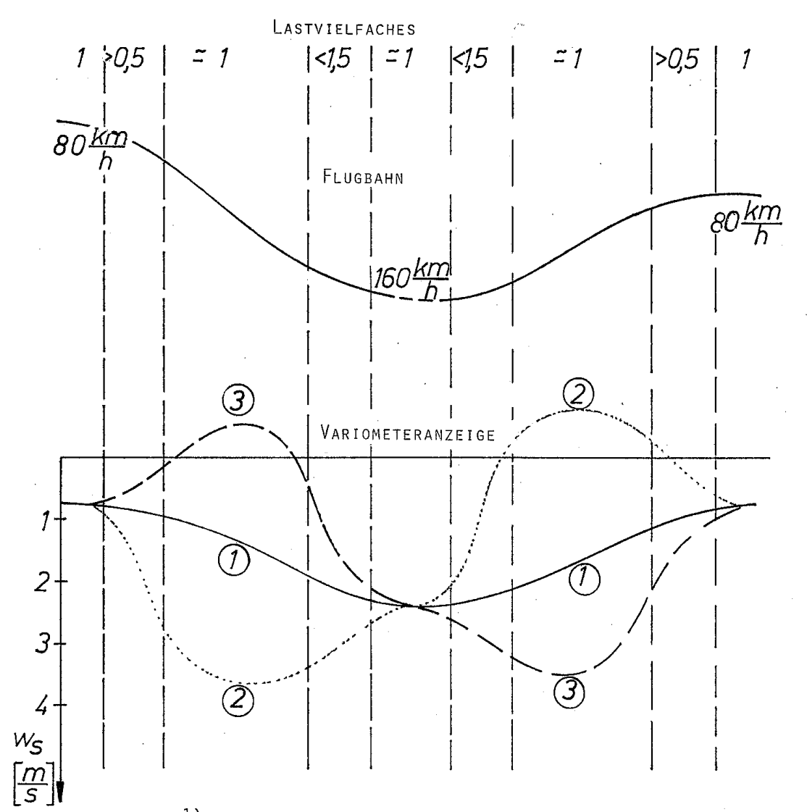
G-Kraft
Flugbahn
Es ist eindeutig von Vorteil, bei Testflügen die
G-Kraft gering zu halten.
Fliege also in ruhiger Luft und steige/sinke mit max. 20° - 25°.
Graphik: Totalenergiekompensation
von Variometern, p. 26, Volker Cseke, Hannover 1986

Slide 14
G-Kraft
Wenn es gut kom-
pensiert, wird dein
TEK-Vario
geringes Sinken
anzeigen, solange
die Geschwindigkeit
zunimmt
Flugbahn
und geringes Steigen
anzeigen, solange
die Geschwindigkeit
abnimmt
1 = gute
Kompensation
und den Höhenverlust durch das Manö- ver anzeigen.
Graphik: Totalenergiekompensation
von Variometern, p. 26, Volker Cseke, Hannover 1986

Slide 15
G-Kraft
Flugbahn
Wenn es unter-
kompensiert, wird
dein TEK-Vario
wesentlich
stärkeres
Sinken oder
während
des Geschwindig-
keitswechsels
anzeigen.
Steigen
2 = Unter-kompensation
Du hörst das 1-2
Sekunden nach
dem Einleiten.
Graphik: Totalenergiekompensation
von Variometern, p. 26, Volker Cseke, Hannover 1986

Slide 16
G-Kraft
Flugbahn
Wenn es über-
kompensiert, wird
dein TEK-Vario
während des
Sinkens Steigen
und während
des Steigens
Sinken anzeigen.
3 = Über- kompensation
Auch das hörst
du 1-2 Sekunden
nach dem
Einleiten.
Graphik: Totalenergiekompensation
von Variometern, p. 26, Volker Cseke, Hannover 1986

Slide 17
10.5 FAQs: Woher weiß ich, dass mein TEK-Vario arbeitet, wie es soll?
Und was ist die Konsequenz?

Slide 18
10.5 FAQs: Woher weiß ich, dass mein TEK-Vario arbeitet, wie es soll?
Und was ist die Konsequenz?
Wenn dein TEK-Vario unterkompensiert, macht es Sinn das Saugen zu verstärken (siehe Teil II, Seiten 8 ff), indem man z. B. eine Beilagscheibe an den Flansch der Braunschweiger Düse klebt. Natürlich muss die mittlere Bohrung mit der Bohrung der Düse identisch sein. Der Außendurchmesser sollte etwas größer sein, als der der Düse.

Slide 19
10.5 FAQs: Woher weiß ich, dass mein TEK-Vario arbeitet, wie es soll?
Und was ist die Konsequenz?
Wenn dein TEK-Vario unterkompensiert, macht es Sinn das Saugen zu verstärken (siehe Teil II, Seiten 8 ff), indem man z. B. eine Beilagscheibe an den Flansch der Braunschweiger Düse klebt. Natürlich muss die mittlere Bohrung mit der Bohrung der Düse identisch sein. Der Außendurchmesser sollte etwas größer sein, als der der Düse.
Wenn dein TEK-Vario überkompensiert, ist es einen Versuch wert, das Saugen zu reduzieren, indem man den Flansch mit etwas Klebeband abklebt und dabei die Mittelbohrung verkleinert. Schneide das Klebeband am Rand sauber ab. Viel Glück! ☺

Slide 20
10.6 FAQs: In welchem Geschwindigkeitsbereich arbeitet ein TEK-Vario?
Die Braunschweiger Düse arbeitet normalerweise in einem Geschwindigkeitsbereich von ca. 30 km/h bis 120 km/h korrekt.
Wenn man deutlich schneller fliegt, kann man nur noch raten, ob
das ausgegebene Signal zutreffend ist oder nicht.

Slide 21
10.7 FAQs: Es gibt so viele verschiedene TEK-Düsen. Warum benutzen
die meisten Leute eine Braunschweiger Düse?
Inzwischen gibt es genügend Belege dafür, dass die Braunschweiger Düse im Modellbereich die besten Ergebnisse bringt. Sie kommt mit unter-schiedlichen Anstellwinkeln recht gut klar. Sie arbeitet auch besser als andere Düsen, wenn sie größeren Schiebewinkeln ausgesetzt ist.
Bitte nicht vergessen: Bei den manntragenden Seglern gibt es den Wollfaden. Wir Modellpiloten können einfach oft nicht erkennen, ob unser Modell dort oben schiebt oder nicht.

Slide 22
10.8 FAQs: Meistens wird mit einem TEK-Vario PTFE-Schlauch mitgeliefert.
Würde Silikonschlauch nicht auch ausreichen?
Weil wir nur mit sehr geringen Drücken arbeiten, geht Silikonschlauch auch in Ordnung. Bitte denke jedoch daran das Volumen klein zu halten und benutze deshalb Silikonschlauch mit einem kleinen Innendurch-messer.

Slide 23
10.9 FAQs: Wo sollte man ein Braunschweiger am besten installieren?
Wann immer es möglich ist, sollte man sie an der Dämpfungsfläche des Seitenruders montieren. Möglichst hoch oben. Das Ziel ist, dass die Düse in ungestörte Luft hineinragt.
Wenn das nicht möglich ist, liegen die Dinge etwas komplizierter.
Manche Leute schlagen vor, die Düse in etwa auf der halben Strecke zwischen der Endleiste des Flügels und dem Seitenruder zu montieren. Wir sind da anderer Meinung. Wann immer das Modell schiebt und das Rumpfende deshalb nach einer Seite ausschwingt, werden die Wirbel der Düse empfindlich gestört. Das ist der Hauptgrund, warum wir vorschlagen die Düse so nahe wie möglich am Flügel zu montieren. Wenn die Düse nahe der Endleiste sitzt und etwa 12 bis 14 cm über den Flügel hinausragt, sollte es passen. Natürlich kann die Braunschweiger Düse auch irgendwo vor dem Flügel montiert werden.

Slide 24
10.10 FAQs: Ich benutze TEK-Varios in einer ganzen Bandbreite von unterschiedlichen Modellen. Die Varios scheinen ganz unterschiedlich zu funktionieren…
Das ist ganz normal. Schließlich arbeiten die Varios in völlig unter-schiedlichen fliegenden Gesamtsystemen. Wenn du dem Frieden nicht ganz traust, mache Flugtests wie oben beschrieben.

Slide 25
10.11 FAQs: Kann man auf der Basis von geloggten Daten herausfinden, ob ein TEK-
Vario gut arbeitet oder ob Änderungen zu Verbesserungen oder Verschlechterungen geführt haben?
Nein.

Slide 26
10.12 FAQs: Wie sind kleine Steigraten zu interpretieren?
Wenn man z. B. real nur bis zu 0,3 m/s steigt, würde man sicherlich die Fluggeschwindigkeit reduzieren, um diesen positiven Effekt möglichst
lange auszunutzen. Aber man würde nicht einkreisen, weil sich dadurch ja die Sinkrate erheblich vergrößern würde.

Slide 27
10.13 FAQs: Wie kann ich die Gleitzahl einer bestimmten Modelleinstellung herausfinden?
Die Gleitzahl errechnet sich nach folgendem Muster:
Zurückgelegte Strecke, geteilt durch den Höhenverlust während des Fluges.
Man fliegt also früh am Morgen ein Dreieck. Wenn man den Umfang des Dreiecks mit seinem Index multipliziert, erhält man die geflogene Strecke. Das teilt man dann durch den während des Fluges eingetretenen Höhenverlust.
Natürlich wiederholt man solche Testflüge, um einen vernünftigen Durchschnittswert zu erhalten.

Slide 28
10.14 FAQs: Woher kommt es, dass Modelle bei Flügen am frühen Morgen
langsamer sinken, als aufgrund des Eigensinkens des Modells zu
erwarten wäre?
Man kann sich nie zu 100 Prozent sicher sein, dass die Luft so neutral ist, wie man erwartet.
Außerdem wissen wir, dass wir manchmal durch Luftpakete fliegen, die feuchter sind, als die Umgebung. Je feuchter sie ist, desto leichter wird Luft. Deshalb haben diese Pakete die Tendenz nach oben zu steigen. Aber wegen der morgendlichen Inversion können sie das nicht wirklich.

Slide 29
10.15 FAQs: Wie sieht es mit der Qualität der auf dem Markt erhältlichen
TEK-Varios aus?
Das stellt sich die Frage, was ist „Qualität“? Auf den ersten Blick könnte man der Ansicht sein, dass ein Vario, das besonders schnell auf Druckänderungen reagiert, von guter Qualität ist.
Wenn man aber etwas genauer hinsieht, wird man sicherlich zustimmen, dass die Qualität eines Varios nur als Gesamtsystem beurteilt werden kann. Zum Beispiel sollte man berücksichtigen mit welcher Rate Drücke gemessen werden, mit welcher Rate die Daten zum Empfangsgerät am Boden übermittelt werden und wie schnell und detailliert die Signale ausgegeben werden, besonders im Bereich der „0“-Zone.
Ein Teilnehmer hat in Neresheim die Daten seines Varios (Raven 2 pro von RC Electronics) zeitgleich über den Rückkanal seiner Fernsteuerung und die Bodenstation von RC Electronics (Snipe) ausgeben lassen. Die Unterschiede waren absolut eindeutig!

Slide 30
10.15 FAQs: Wie sieht es mit der Qualität der auf dem Markt erhältlichen
TEK-Varios aus?
Egal, welches TEK-Vario deine Zustimmung findet, wir empfehlen, auf keinen Fall die Komponenten unterschiedlicher Marken zu mischen. Wenn du z. B. das Vario von RC Electronics hast, ist es am besten, auch deren TEK-Düse und Bodenstation zu verwenden.

Slide 31
Wie kam es, dass…?
Obwohl ich nicht an Segelflugwettbewerben irgendeiner Art teilnehme, fasziniert mich das Thermikfliegen seit vielen Jahrzehnten. Natürlich habe ich in den letzten Jahren zunehmend TEK-Varios eingesetzt. Da ich zu jenen gehöre, die es „immer schon mal wissen wollten“, habe ich seit einiger Zeit alle Informationen über das TEK-Vario zusammengetragen, die ich bekommen konnte. Als ich nach Neresheim kam, hatte ich eine große Schachtel voller Puzzleteile, von denen sich bereits die einen oder anderen zusammenfügten, aber das „große ganze Bild“ fehlte mir noch…
Mein herzlichster Dank geht an Andrej Vrecer von RC Electronics und Philip Kolb. Sie haben mich nicht nur eingeladen, sondern auch „wirklich jede“ Frage beantwortet.
Vielen Dank auch an jeden Einzelnen eurer tollen Truppe. Die Zeit in Neresheim war genial!
Die Unterlagen dürfen natürlich gerne an jeden Interessierten weitergegeben werden.
Auf ein Wiedersehen!
Michael Rogg

